Slide 1
Vilniaus Lazdynų vidurinė mokykla
Projektas
Kristaliniai medžiai
Vilnius
2015

Slide 2
Projekto pradžia ir dalyviai
Projekto dalyviai:
Vilniaus lazdynų vidurinės mokyklos
9 L klasės mokiniai
Projekto vadovė:
Chemijos mokytoja Jolanta Pileckienė

Slide 3
Projekto tikslai ir uždaviniai:
Projekto tikslas:
Paskatinti mokinius domėtis įdomiąja chemija, dalyvauti eksperimentinėje veikloje
Projekto uždaviniai:
Išauginti kristalus iš persotintųjų druskų tirpalų.
Įsitikinti, kad chemija – tai ne tik formulės, reakcijos ir uždaviniai, o tai įdomus eksperimentinis pasaulis.

Slide 4
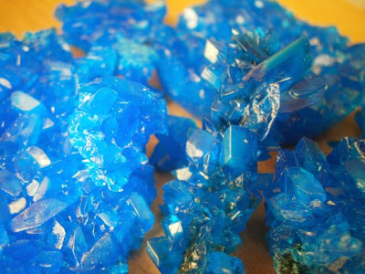
Kristalų susidarymas
Kas yra kristalinė medžiaga?
Kristalinės medžiagos, kurių sudėtyje yra chemiškai prisijungusio vandens, vadinamos kristalohidratais, o kristale esantis chemiškai susijungęs vanduo – kristalizaciniu vandeniu.

Slide 5
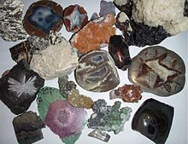
2. Kaip susidaro kristalinės medžiagos? Tai gamtinis reiškinys!
Vėstant tirpalui, vandenyje ištirpusios medžiagos kristalizuojasi, nes jų tirpumas mažėja. Medžiagai kristalizuojantis vanduo pasilieka kristaluose. Kristalizuojantis ir susidaro kristalinės medžiagos gamtoje.

Slide 7
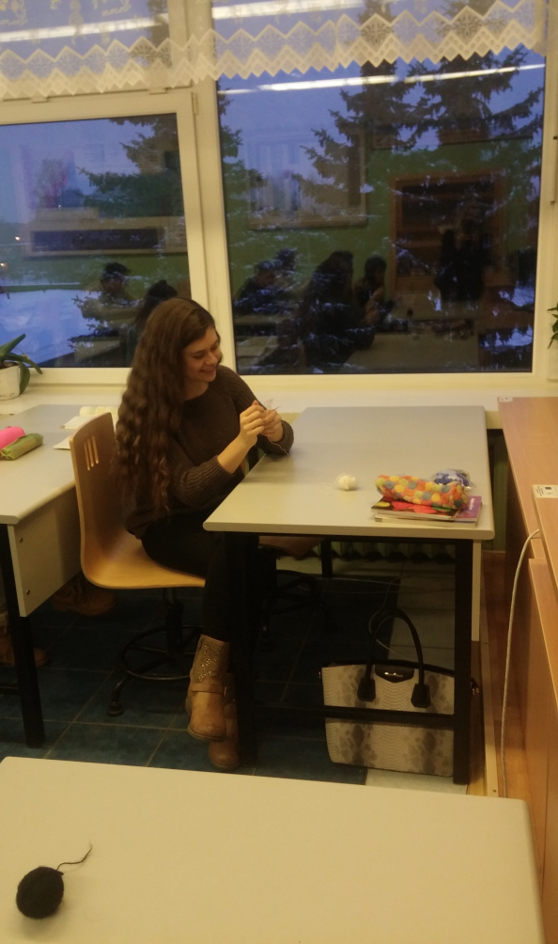
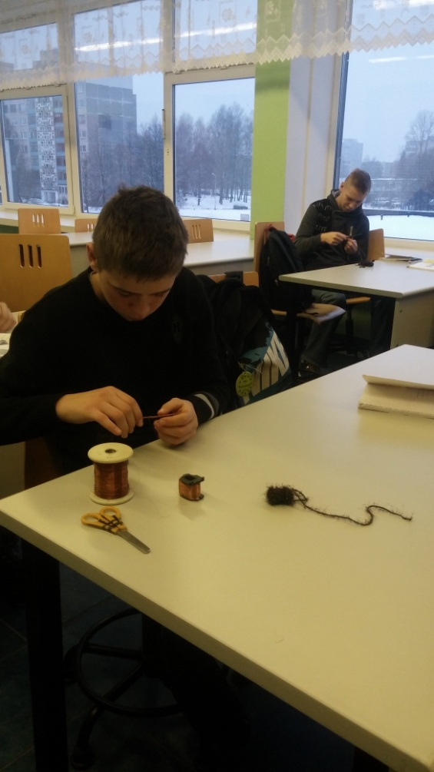
Darbo eiga:
Mokiniai intensyviai pradėjo meninę kūrybą – iš plonos varinės vielos turėjo išlankstyti medį.

Slide 8
Mūsų projekto pradžia

Slide 9
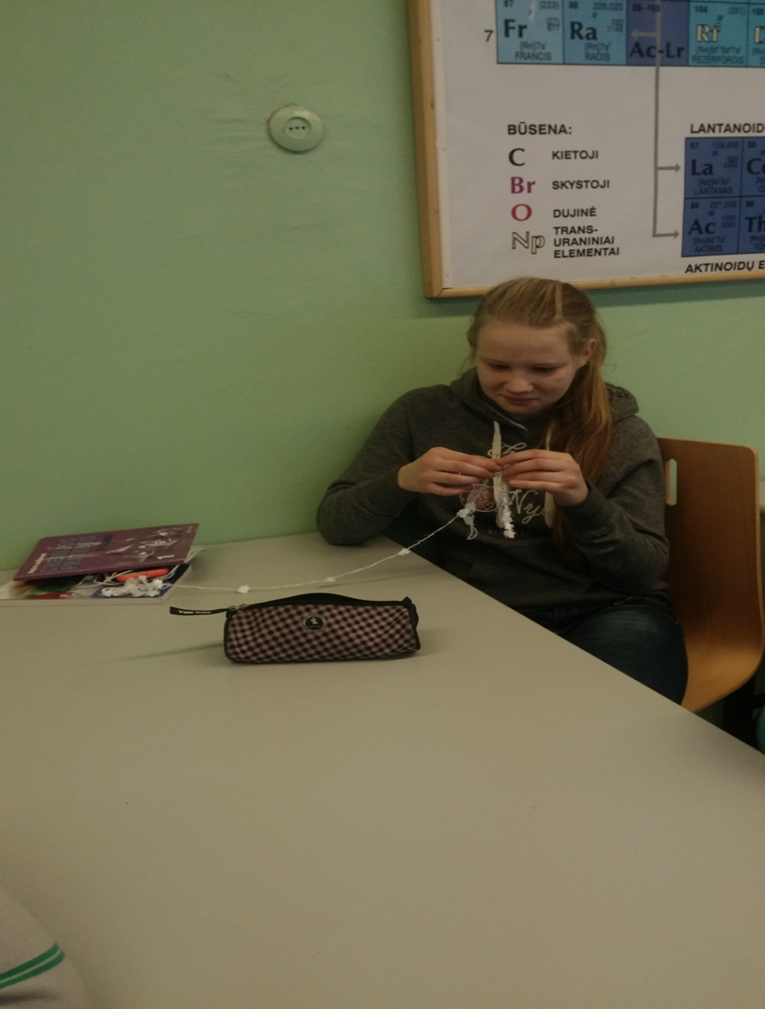
Ankstų rytą chemija pavirto menu

Slide 10
Buvo smagu!

Slide 11
Tirpalo paruošimas
Mokiniai turėjo pagaminti persotintąjį tirpalą:
Persotintasis tirpalas – tai tirpalas, kuriame ištirpusios medžiagos yra daugiau negu sočiajame tirpale.
Taigi medžiagos negailėjome!!
Medžiagos pasirinkimui:
Valgomoji druska
Cukrus
Vario sulfatas (mėlynansis akmenėlis)

Slide 12
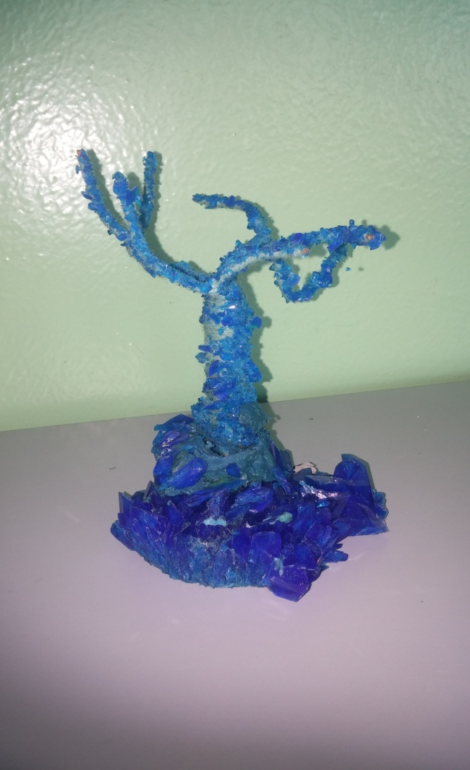
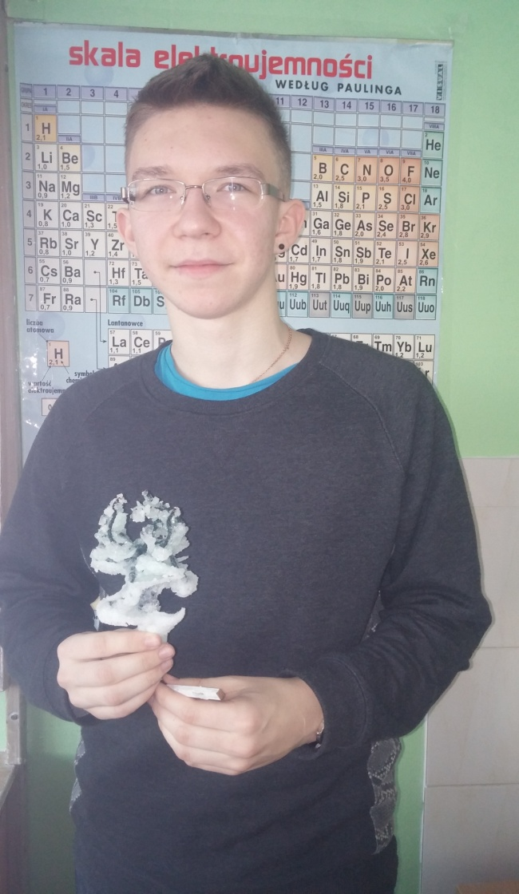
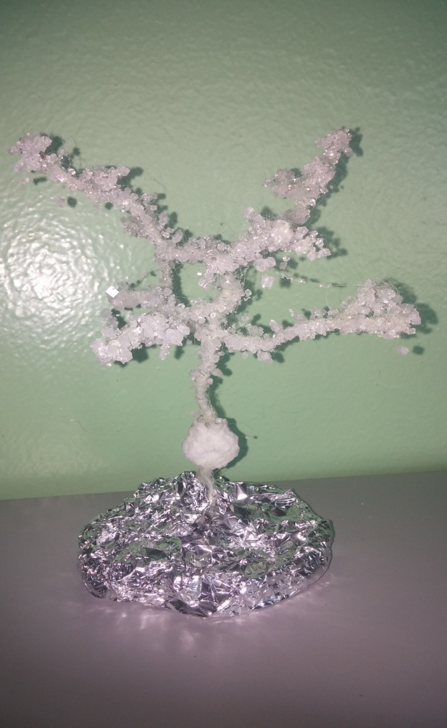
Mūsų projekto rezultatai
Ir akims gražu – ir sielai malonu!!

Slide 13
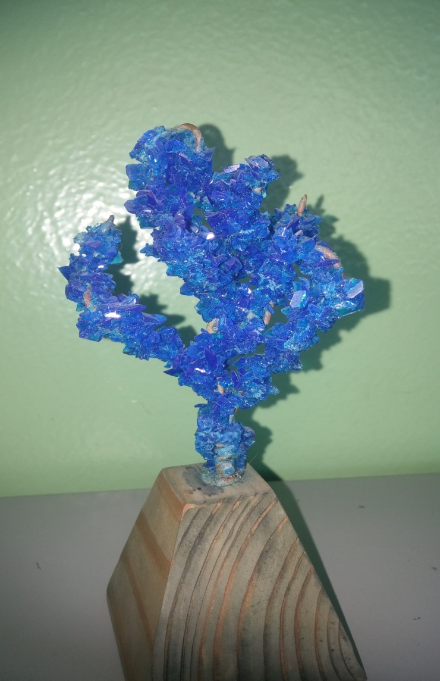
Mūsų kristaliniai medžiai

Slide 14
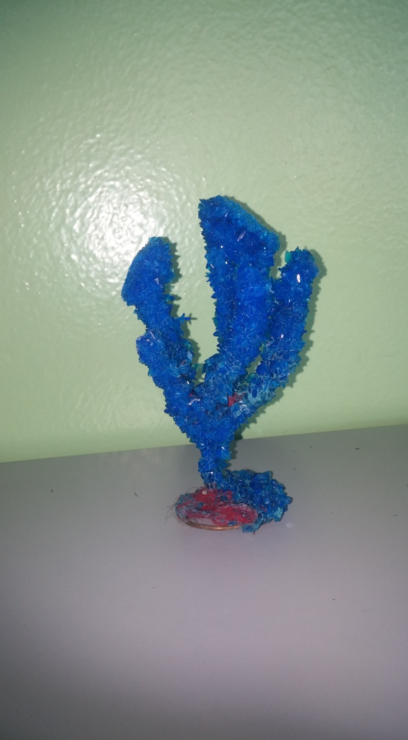
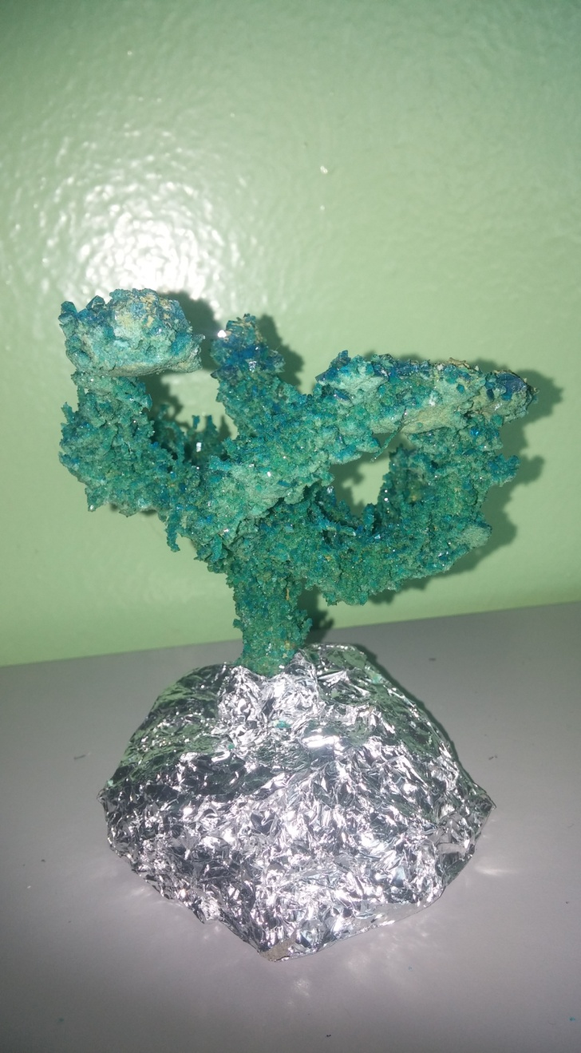

Slide 16
Esame patenkinti projektu!

Slide 17
Dabar žinosime kokius dekoro elementus galima padaryti savo rankomis

Slide 18
Pagrąžinsime savo namus!

Slide 19
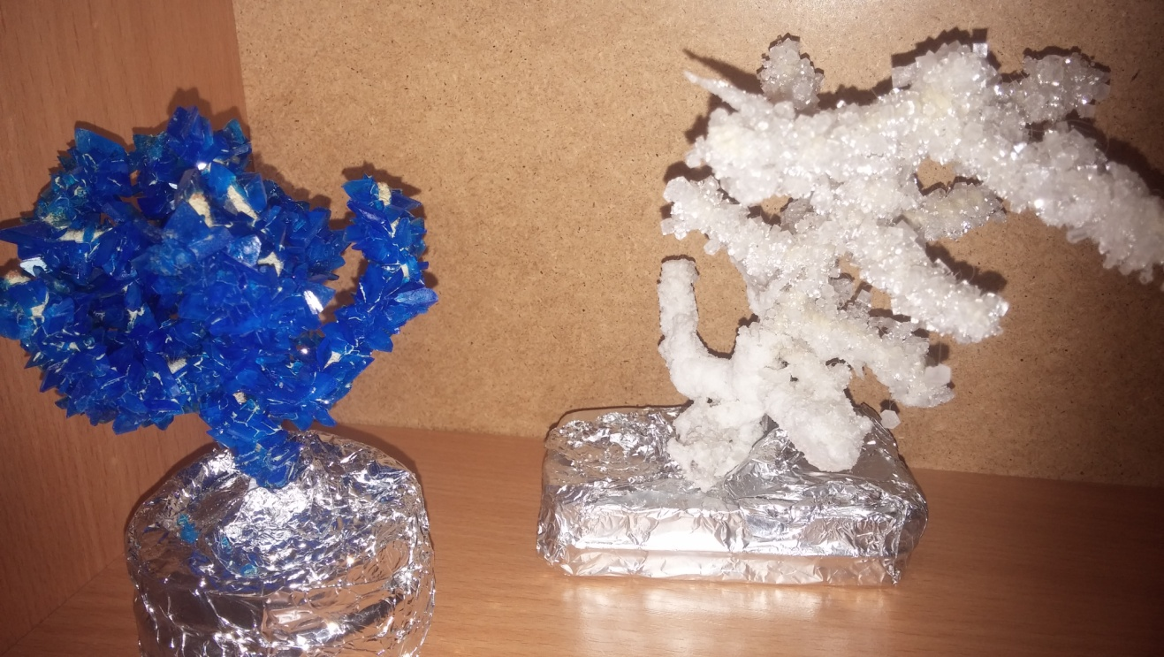

Slide 20
Valgomąją druską galima panaudoti netik maistui pagardinti arba konservavimui, bet ir tokiems gražiems dalykams....

Slide 21
Teko plačiau sužinoti apie oksidacijos procesus, medelis ilgiau pastovėjo atviroje vietoje – oksidavosi (apsinešė balta plėvele).

Slide 22
Įdomu
Įdomu, kad kristalai būna ne tik kietos agregatinės būsenos, bet ir skystos.
Jie plačiausiai naudojami įvairiuose monitoriuose:
Televizoriuose
Kompiuteriuose
Spausdintuvuose

Slide 23
Skystųjų kristalų privalumai:
Skystųjų kristalų monitorius (angl. Liquid Crystal Display, str. LCD) arba skystųjų kristalų vaizduoklis yra plonas, lygus monitorius, sudarytas iš daugybės spalvotų arba vienspalvių taškų, išdėstytų prieš šviesos šaltinį. Skystųjų kristalų monitoriai populiarūs nešiojamuose įrenginiuose dėl mažo elektros energijos vartojimo kiekio, svorio ir dydžio.

Slide 24
Įvairių kristalų panaudojimas:
Daugelis kristalų yra be galo gražių formų ir spalvų, kad naudojami juvelyriniams dirbiniams. Dėl savo taisyklingos vidinės struktūros kristalai labai svarbūs pramonėje. Pavyzdžiui, kvarco kristalėliai, įtaisyti laikrodžiuose, kontroliuoja jų tikslumą, iš deimantų gaminami grąžtų ir kitų įrankių antgaliai. Šiuolaikinės technologijos neapsieina be skystųjų kristalų, kurie naudojami sparčiai tobulinamuose elektronikos prietaisuose: laikrodžiuose, telefonuose, kompiuterių monitoriuose, televizorių ekranuose ir t.t.

Slide 25
Trūkumai
Tokias buitines atliekas, kaip televizoriai, kompiuterių monitoriai, spausdintuvai ir t.t. reikia tinkamai utilizuoti, nes medžiagos, kurios įeina į jų sudėtį labai teršia aplinką.
Tausokime aplinką - Tinkamai rūšiuokime tokias atliekas ir tada gyvensime švarioje ekologinėje aplinkoje!

Slide 26
Išvados
1. Paskatinome mokinius domėtis įdomiąja chemija ir dalyvauti eksperimentinėje veikloje.
2. Išauginome kristalus iš persotintųjų druskų tirpalų.

Slide 27
Ačiū už dėmesį!

